Slide 1
С
Ш

Slide 2
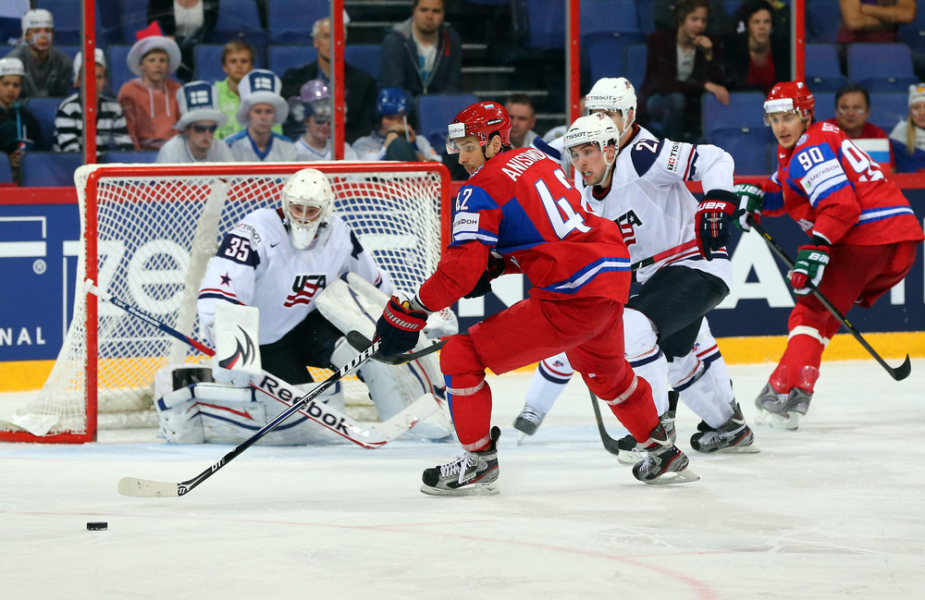
ХОККЕЙ

Slide 3
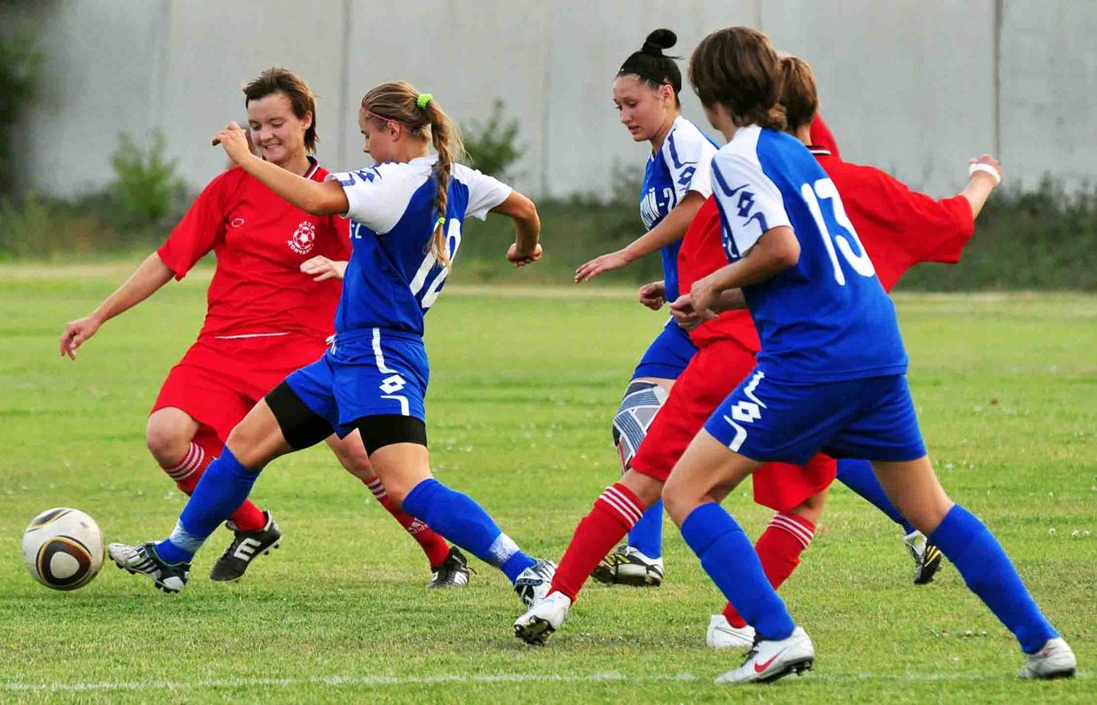
ФУТБОЛ

Slide 4
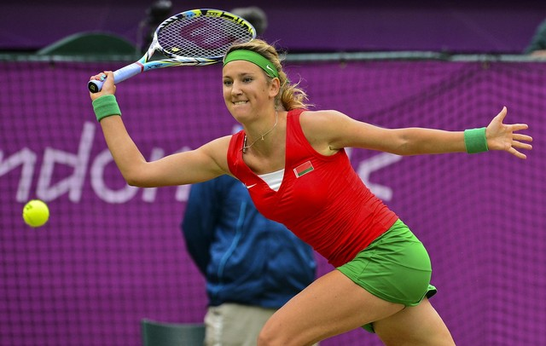
ТЕННИС

Slide 5
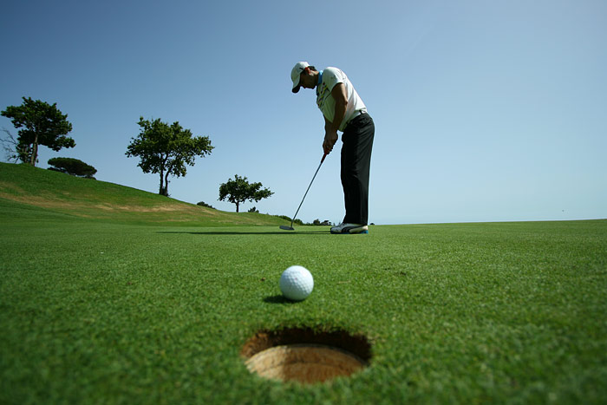
ГОЛЬФ

Slide 6
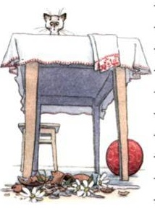
ПУШИСТАЯ КОШКА,
СТУЛ,
ВЫСОКИЙ СТОЛ,
БЕЛАЯ СКАТЕРТЬ,
ВАЗА С РОМАШКАМИ

